Slide 1
Bryan Alberto Castellanos Barrillas
Mecanografía
2do Básico

Slide 2
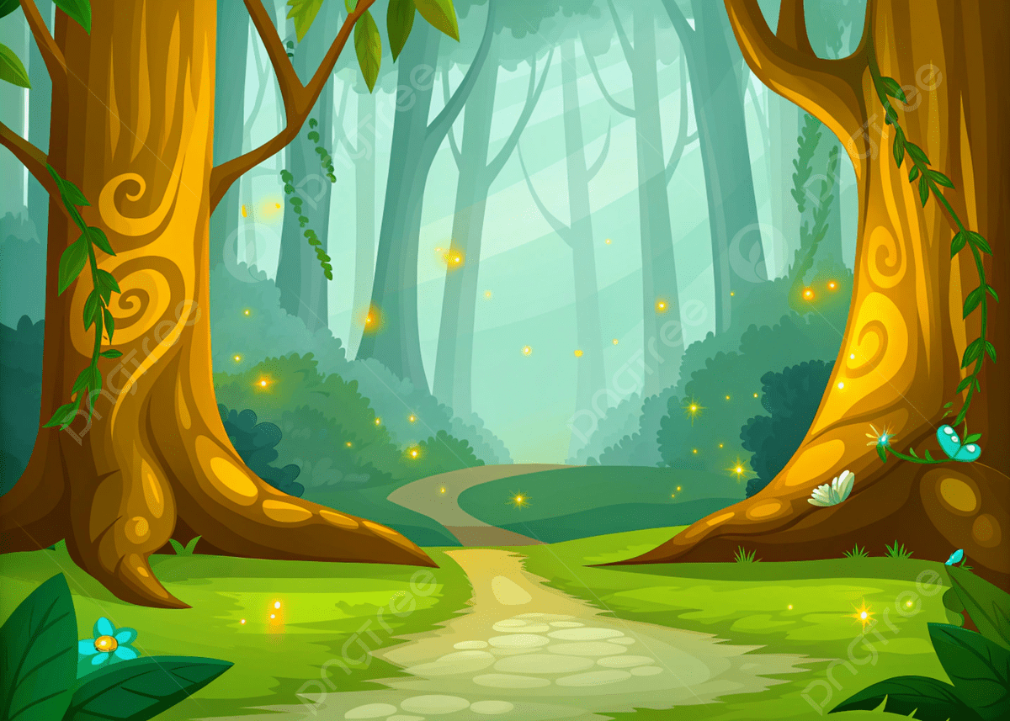

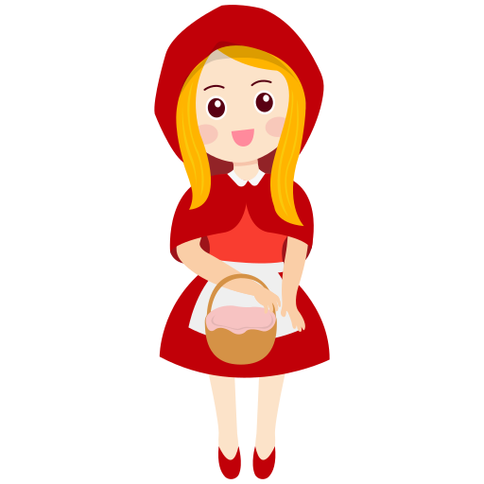
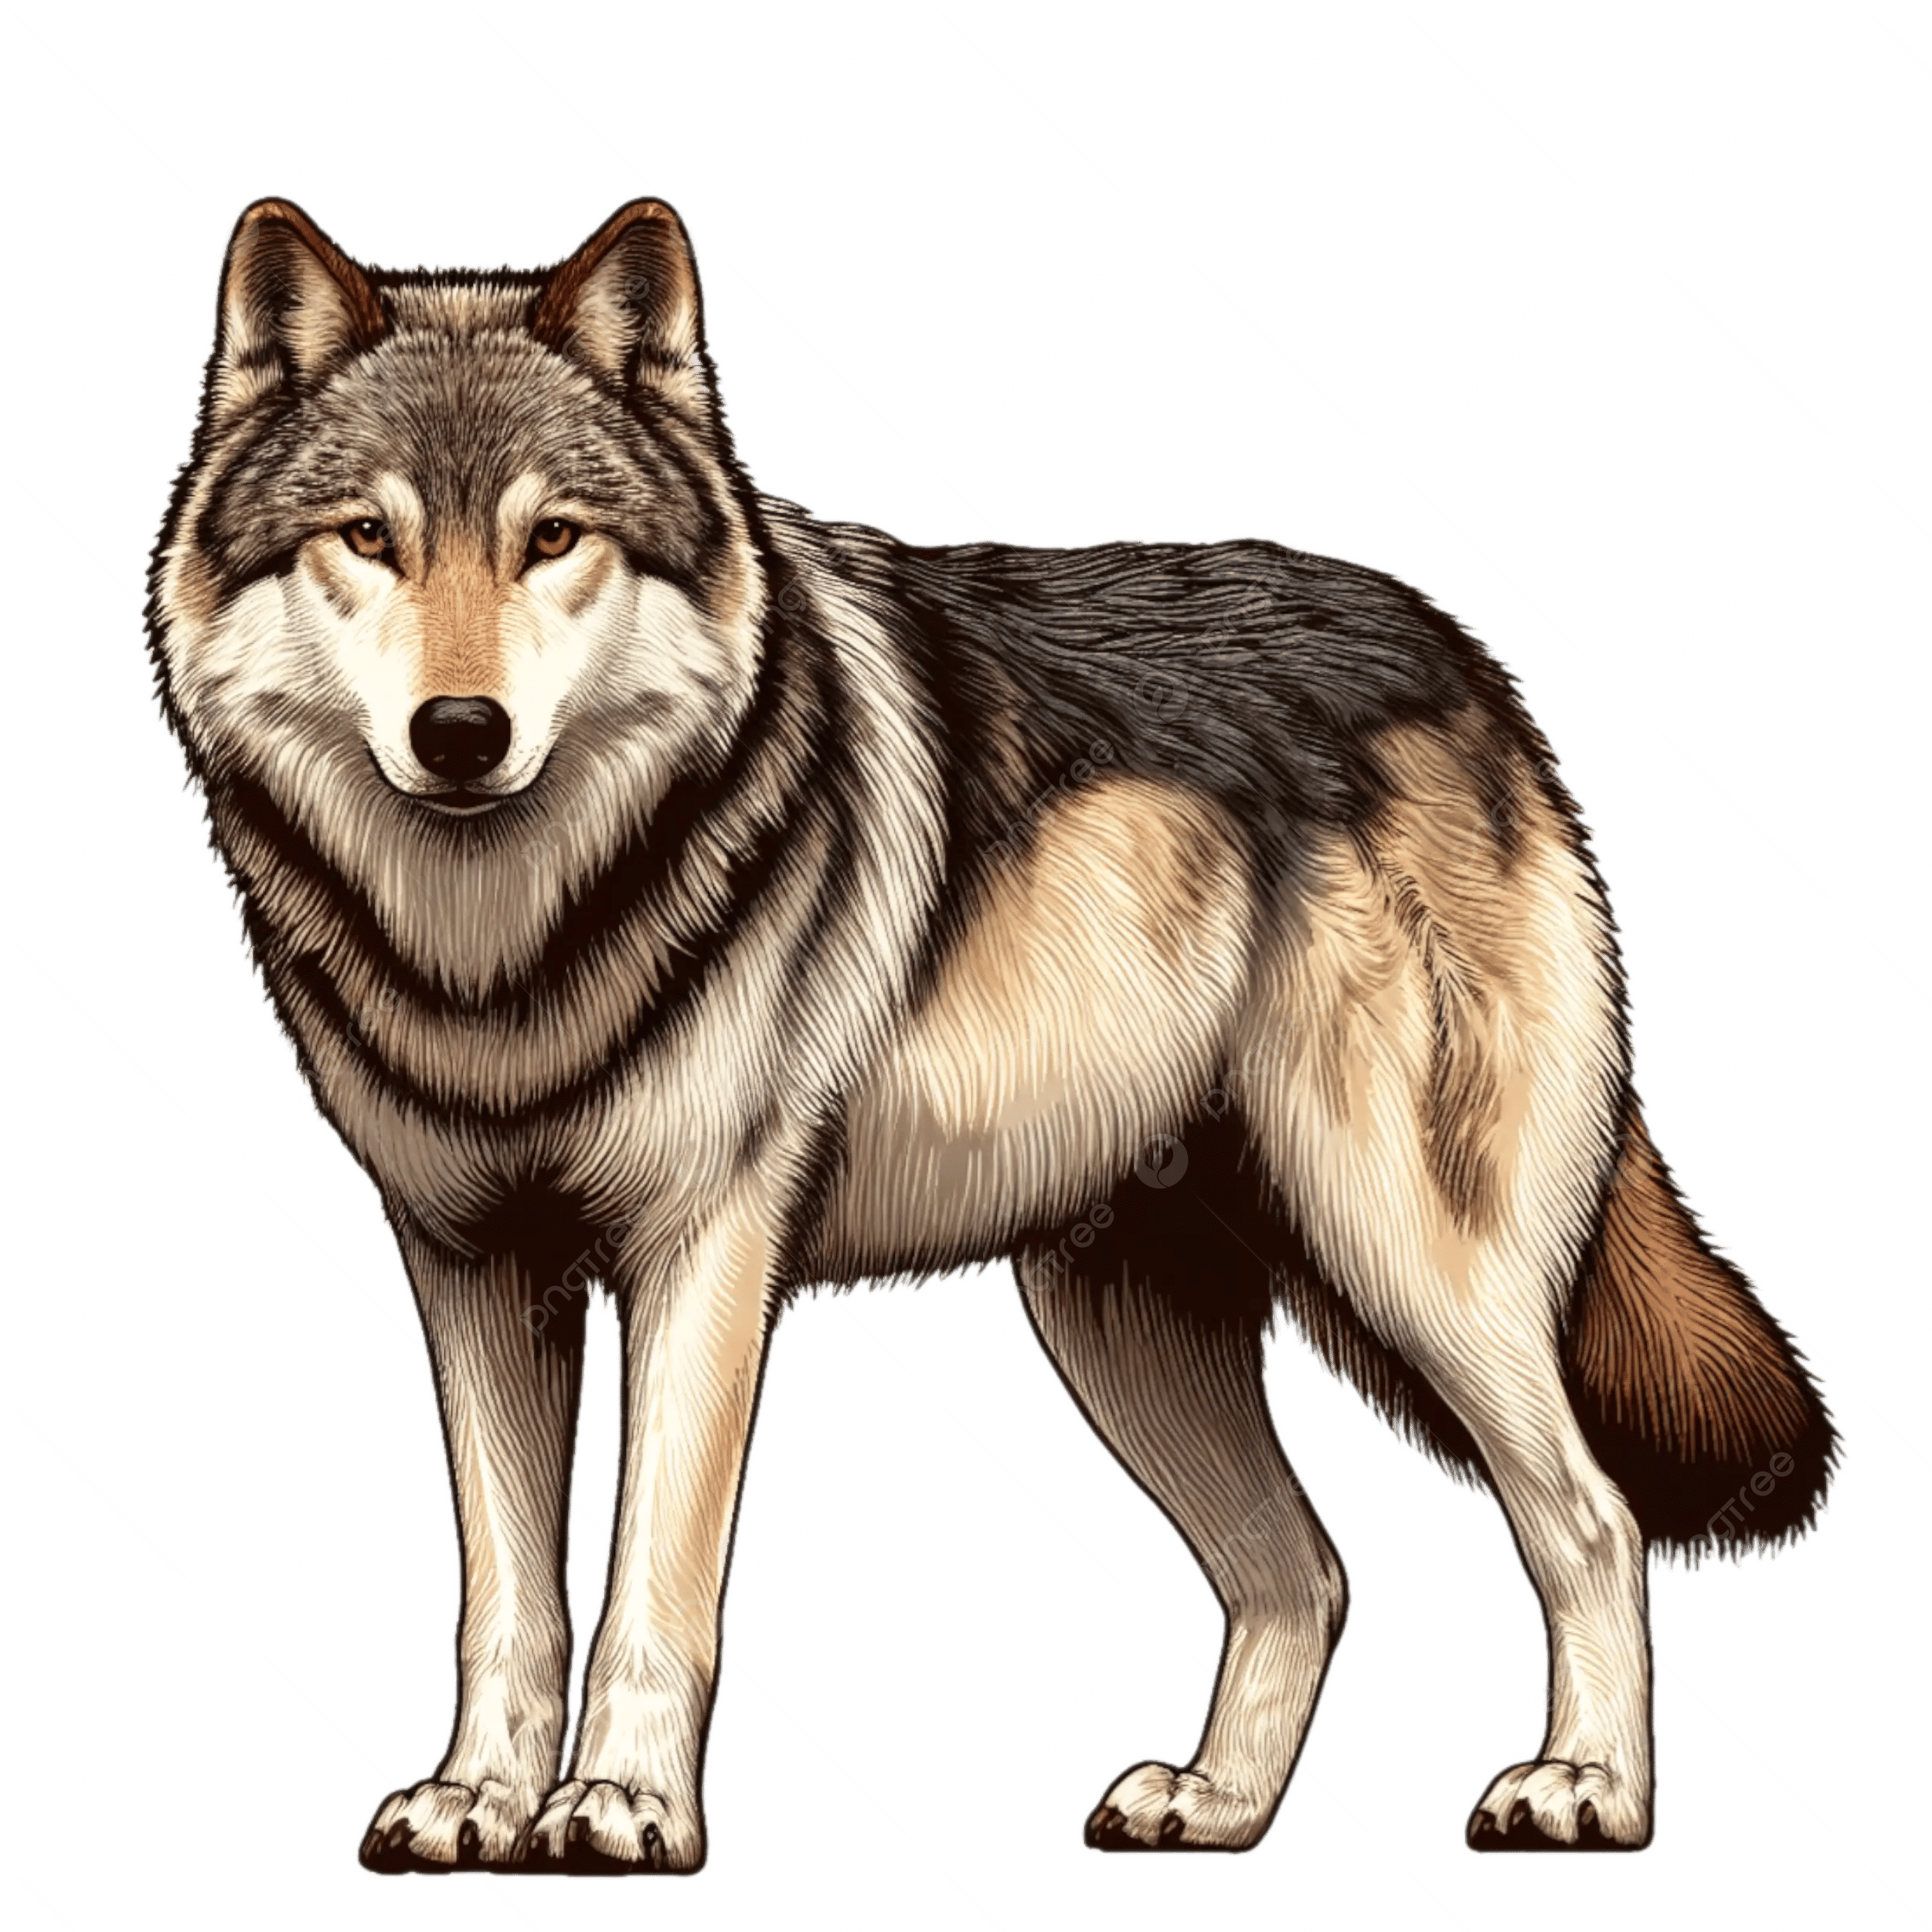
Ohhh un lobo feroz
Que hermoso día
La comida lista
¿Una niña ?

